Slide 1
Инсталација Jupyter Notebook-а

Slide 2
Anaconda
Anaconda није развојно окружење већ основно окружење (кернел) које садржи више од 8000 библиотека и алата за анализу података (Data Science).
Инсталациони фајл за Anacondu се налази на следећој адреси:
https://www.anaconda.com/products/individual
Након преузимања инсталационог фајла, покренути инсталацију.

Slide 3
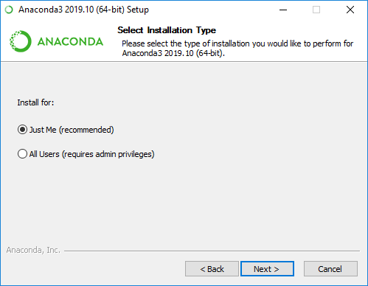
Само на једном налогу
За све кориснике

Slide 4
Инсталација Јупитера преко командне линије
Јупитер се може инсталирати и преко командне линије коришћењем следеће наредбе:
py –m pip install jupyter
Предност Анаконде је што аутоматски инсталира и друге библиотеке које су потребне за анализу података, израду графикона, статистичке и аналитичке функције (pandas, matplotlib, NumPy и још многе друге), а недостатак што заузима 3гб меморијског простора и потребно је неколико минута за инсталацију.

Slide 5
Домаћи:
Инсталирати Анаконду на кућном рачунару, пратећи кораке из презентације и уџбеника (стране 126-130)

